Slide 1
Friedmann-Gleichung

Slide 2
Kosmologisches Prinzip
Isotropie
Homogenität
Notes:
Das kosmologische Prinzip besagt, dass auf einer großen Längenskala, die vergleichbar ist mit der Größe des Universums, kein Ort im Kosmos gegenüber einem anderen ausgezeichnet ist. Es verallgemeinert im Kern das Kopernikanische Prinzip, das das geozentrische durch das heliozentrische Weltbild ablöste. Universen, die das kosmologische Prinzip erfüllen, nennt man CP-Universen.
Isotropie
Mit anderen Worten formuliert, sagt das kosmologische Prinzip aus, dass der Kosmos auf großen Skalen in allen Richtungen gleich ausschaut. In der Wissenschaft nennt man diese Eigenschaft Isotropie.
Homogenität
Daraus folgt unmittelbar eine zweite Eigenschaft des Universums, nämlich die Gleichartigkeit oder Einheitlichkeit, d.h. dass die Materie im Kosmos relativ gleichmäßig verteilt ist. Auch dafür gibt es einen Fachbegriff, nämlich Homogenität.

Slide 3
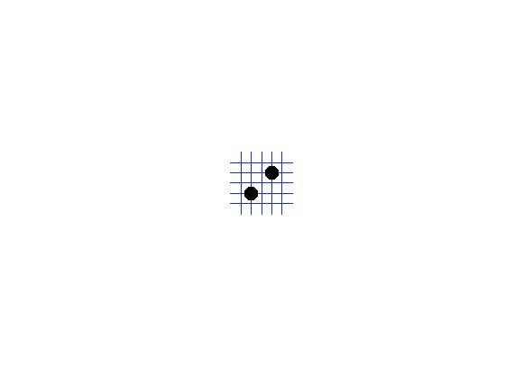
Skalenfaktor a
Einfügen eines Koordinatensystems
Die Galaxien bleiben eingefroren im Grid
Voraussetzung: Galaxien bewegen sich kohärent relativ zueinander.
Hier kommt die Animation hin
Notes:
Der Skalenfaktor a ist ein kosmoligscher Parameter des Friedmann-Lemaitre Modells. Er ist eine Funktion der Zeit und gibt die relative Expansion des Universums an, das heisst, er stellt einen Zusammenhang zwischen physikalischen Koordinaten und mitbewegten Koordinaten her.

Slide 4
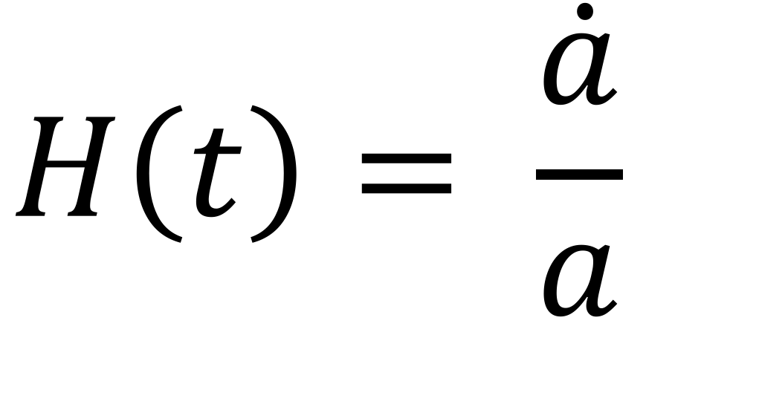
Hubble-Konstante
$$H\left(t\right)= \frac{\dot{a}}{a}$$
Notes:
Konstant für verschiedene a‘s, aber nicht unbedingt in der Zeit konstant.
Für verschiedene Gridskalierung zeigen, dass H konstant ist.(Wandtafel)
H(t_0) ist ungefähr 74.3 km / s Mpc, 1 pc = 3.09* 10^16 m, t_0 steht für Weltalter

Slide 5
Formeln, die jeder kennt

Slide 6
Energie

Slide 7
Escape Velocity => c = 0
Notes:
Grafix t^2/3

Slide 8
Kinetische Energie überwiegt => c > 0
Kleine a‘s =>
Grosse a‘s =>
Notes:
Grosse a‘s kleine a‘s erklären
Zwischendurch ein Mix.
Plot

Slide 9
Potentielle Energie überwiegt c < 0
Notes:
Phasendiagramm einblenden

Slide 10
Radiation
Notes:
Universum is expanding slowly. The wavelength strechtes within the box. That means, the energy of the photon decreases.

Slide 11
Kappa kappazeichen
Geometrie des Raumes
K > 0 : sphärisch
K = 0 : flach
K < 0 : hyperbolisch
Heutiges Wissen : k = 0
Notes:
Messen vom Winkel in Dreieck

Slide 12
Dunkle Energie
Universum expandiert zu „schnell“
Notes:
Einstein: Kosmologische Konstante für statisches Universum

Slide 13
Heutige Daten

